Slide 1
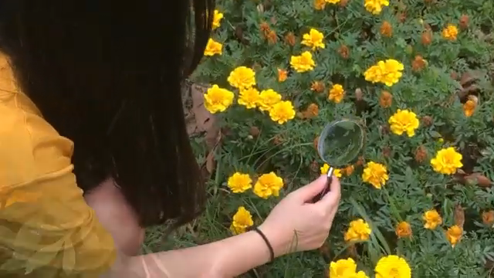
Quan sát bông hoa qua thấu kính hội tụ, ta thấy bông hoa có kích thước như thế nào so với khi nhìn trực tiếp. Vì sao lại như vậy?

Slide 2
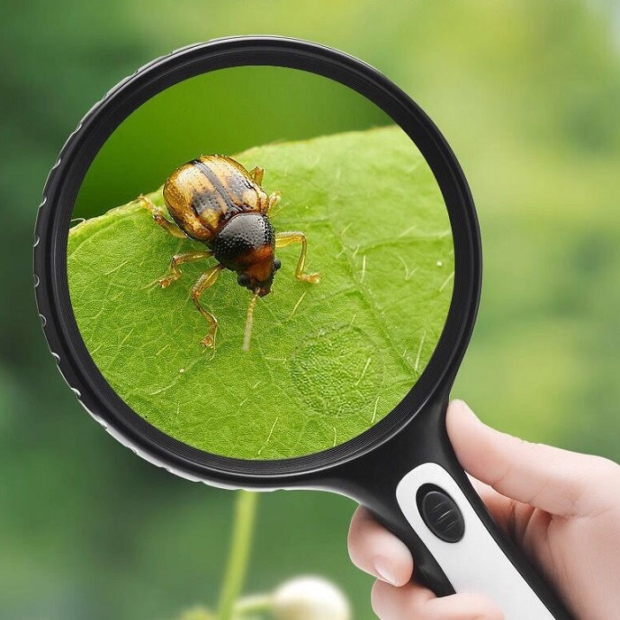
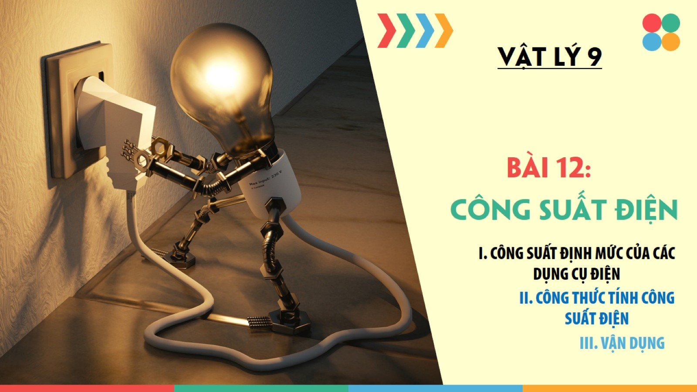
Bài 6
SỰ TẠO ẢNH QUA THẤU KÍNH.
KÍNH LÚP

Slide 3
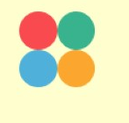
I. Ảnh của một vật tạo bởi thấu kính
1. Ảnh tạo bởi thấu kính
Ta nhìn thấy ảnh của vật qua gương phẳng và qua thấu kính khi nào?

Slide 4
I. Ảnh của một vật tạo bởi thấu kính
1. Ảnh tạo bởi thấu kính
- Ta nhìn thấy ảnh của một vật qua GƯƠNG PHẲNG khi các tia phản xạ đi tới mắt ta.
- Ta nhìn thấy ảnh của một vật qua THẤU KÍNH khi các tia ló đi tới mắt ta.

Slide 5

II. CÔNG THỨC TÍNH CÔNG SUẤT ĐIỆN
I. Ảnh của một vật tạo bởi thấu kính
2. Cách vẽ ảnh
Ảnh không hứng được trên màn là ảnh ảo.
Ảnh hứng được trên màn là ảnh thật.
Hoàn thành nhiệm vụ 1 và 2 phần Hoạt động trong SGK/tr.34

Slide 6
II. CÔNG THỨC TÍNH CÔNG SUẤT ĐIỆN
I. Ảnh của một vật tạo bởi thấu kính
2. Cách vẽ ảnh
S'
B
B
B'
S
F
F
A'
F
O
A
O
A
A'
O
B'
S’ là ảnh ảo, cùng chiều vật, lớn hơn vật
S’ là ảnh thật, ngược chiều vật, lớn hoặc bằng vật
S’ là ảnh ảo, cùng chiều vật, bé hơn vật

Slide 7
II. CÔNG THỨC TÍNH CÔNG SUẤT ĐIỆN
I. Ảnh của một vật tạo bởi thấu kính
2. Cách vẽ ảnh
Vị trí đặt vật | Đặc điểm của ảnh tạo bởi thấu kính hội tụ
d < f | Ảnh ảo, cùng chiều vật, lớn hơn vật.
d = f | Không thu được ảnh (ảnh ở vô cực)
f < d < 2f | Ảnh thật, ngược chiều vật, lớn hơn vật.
d = 2f | Ảnh thật, ngược chiều vật, lớn bằng vật
d > 2f | Ảnh thật, ngược chiều vật, nhỏ hơn vật
Vị trí đặt vật | Đặc điểm của ảnh tạo bởi thấu kính phân kì
Với mọi d > 0 | Ảnh ảo, cùng chiều, nhỏ hơn vật.
Vật nhỏ đặt trước thấu kính |  | Tính chất ảnh
Thấu kính hội tụ | Khoảng cách từ vật đến thấu kính lớn hơn tiêu cự. | Ảnh thật, ngược chiều với vật. Ảnh có thể lớn hơn, nhỏ hơn hoặc bằng vật.
 | Khoảng cách từ vật đến thấu kính nhỏ hơn tiêu cự. | Ảnh ảo, cùng chiều với vật. Ảnh lớn hơn vật.
Thấu kính phân kì | Với mọi vị trí đặt vật | Ảnh ảo, cùng chiều với vật. Ảnh nhỏ hơn vật.

Slide 8
II. CÔNG THỨC TÍNH CÔNG SUẤT ĐIỆN
I. Ảnh của một vật tạo bởi thấu kính
2. Cách vẽ ảnh
Vị trí đặt vật | Đặc điểm của ảnh tạo bởi thấu kính hội tụ
d < f | Ảnh ảo, cùng chiều vật, lớn hơn vật.
d = f | Không thu được ảnh (ảnh ở vô cực)
f < d < 2f | Ảnh thật, ngược chiều vật, lớn hơn vật.
d = 2f | Ảnh thật, ngược chiều vật, lớn bằng vật
d > 2f | Ảnh thật, ngược chiều vật, nhỏ hơn vật
Vị trí đặt vật | Đặc điểm của ảnh tạo bởi thấu kính phân kì
Với mọi d > 0 | Ảnh ảo, cùng chiều, nhỏ hơn vật.
Vật nhỏ đặt trước thấu kính |  | Tính chất ảnh
Thấu kính hội tụ | Khoảng cách từ vật đến thấu kính lớn hơn tiêu cự. | Ảnh thật, ngược chiều với vật. Ảnh có thể lớn hơn, nhỏ hơn hoặc bằng vật.
 | Khoảng cách từ vật đến thấu kính nhỏ hơn tiêu cự. | Ảnh ảo, cùng chiều với vật. Ảnh lớn hơn vật.
Thấu kính phân kì | Với mọi vị trí đặt vật | Ảnh ảo, cùng chiều với vật. Ảnh nhỏ hơn vật.

Slide 9
II. CÔNG THỨC TÍNH CÔNG SUẤT ĐIỆN
I. Ảnh của một vật tạo bởi thấu kính
3. Thí nghiệm về sự tạo ảnh qua thấu kính
Hoạt động nhóm, hoàn thành phiếu học tập

Slide 10
II. CÔNG THỨC TÍNH CÔNG SUẤT ĐIỆN
II. Vị trí và kích thước của ảnh qua thấu kính hội tụ
HOẠT ĐỘNG NHÓM
Dựa vào hình 6.3 a, chỉ ra các cặp tam giác đồng dạng. Viết các tỉ số đồng dạng của mỗi cặp tam giác đó.
Dựa vào hình 6.3 a, tính khoảng cách từ ảnh đến thấu kính hội tụ và kích thước của ảnh.
: Đọc ví dụ SGK trang 36 hoàn thành câu hỏi luyện tập 3 trang 36.
Đọc ví dụ SGK trang 36 hoàn thành câu hỏi luyện tập 4 trang 36.

Slide 11
II. Vị trí và kích thước của ảnh qua thấu kính hội tụ
=
- Vị trí của ảnh qua thầu kính hội tụ:
+ Ảnh nằm ngoài khoảng tiêu cự:
+ Ảnh nằm trong khoảng tiêu cự:
- Kích thước ảnh tạo bởi thấu kính hội tụ:

Slide 12
.
Một thấu kính hội tụ tiêu cự f = 10 cm. Đặt vật ở đâu để thu được ảnh cao bằng vật? Nhận xét tính chất ảnh

Slide 13
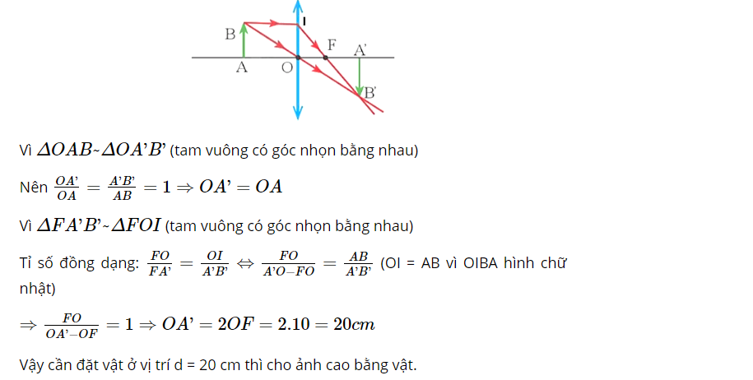

Slide 14
.
Đặt một vật cao 8 mm trước thấu kính hội tụ. Ảnh hứng được trên màn cách thấu kính 12 cm, cao 3,2 cm, vuông góc trục chính.
a. Xác định khoảng cách từ vật tới thấu kính.
b. Tìm tiêu cự của thấu kính.

Slide 15
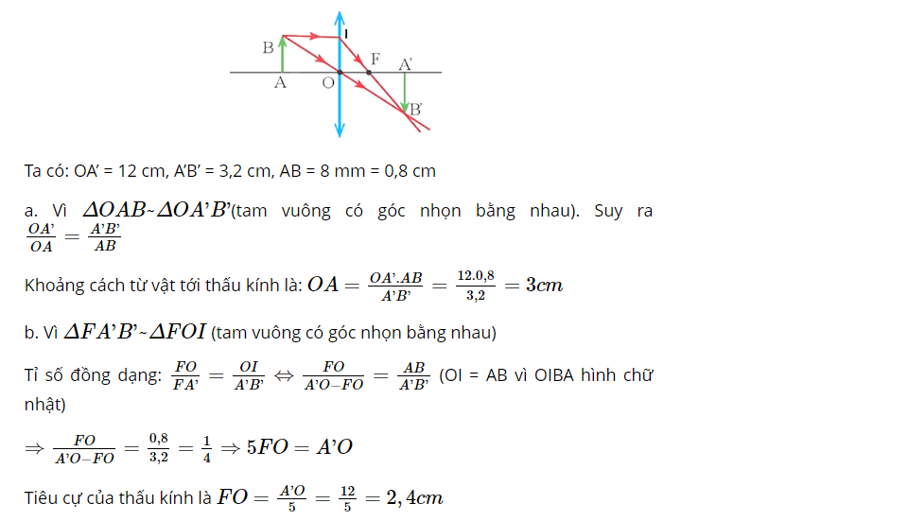

Slide 16
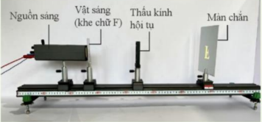
III. Thí nghiệm thực hành đo tiêu cự của thấu kính hội tụ
Các bước tiến hành thí nghiệm
HOẠT ĐỘNG CẶP ĐÔI
- Đặt màn chắn và vật sát thấu kính
- Dịch màn chắn và vật ra xa thấu kính với d = d’
Trình bày các bước tiến hành đo tiêu cự của thấu kính hội tụ
- Đo, ghi khoảng cách giữa vật và ảnh theo bảng 6.2
Lần thí nghiệm | Lần 1 | Lần 2 | Lần 3
Khoảng cách giữa ảnh và vật | l₁ | l₂ | l₃
Bảng 6.2

Slide 17
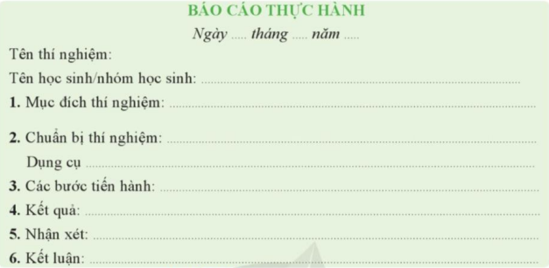

Slide 18
BÀI TẬP
? Một vật AB đặt vuông góc với trục chính của một TKHT. Hãy dựng ảnh của vật khi vật đặt trong khoảng tiêu cự của TK (d < f). Nhận xét đặc điểm của ảnh.
B’
B
I
F’
A’
F
A
O
OA < OF (d < f)
☞ Khi d < f, ảnh A’B’ của vật tạo bởi TKHT: Ảnh ảo, cùng chiều với vật, lớn hơn vật.

Slide 19
IV. KÍNH LÚP
1. Đặc điểm của kính lúp

Slide 20
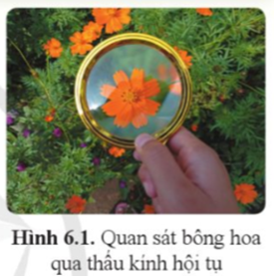
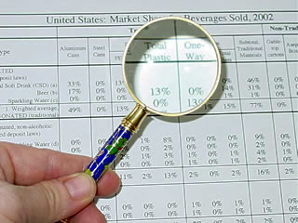
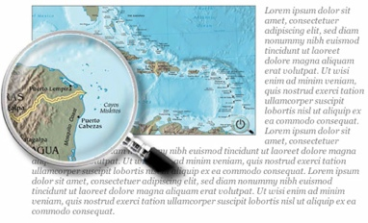
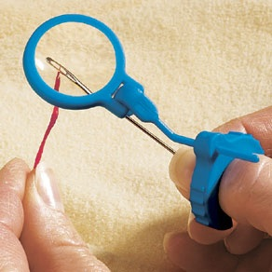
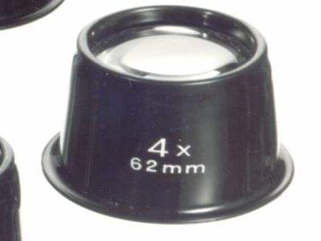
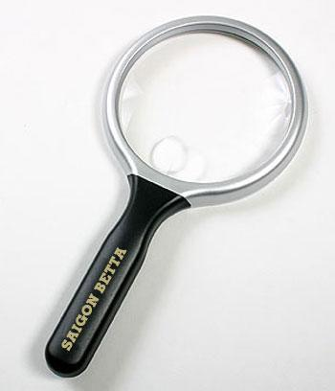
3X
THẢO LUẬN NHÓM: TRẢ LỜI CÁC CÂU HỎI
Kính lúp là gì ?
Kính lúp là loại thấu kính gì có tiêu cự như thế nào ?
Kính lúp để làm gì ?
Con số ghi trên kính lúp có ý nghĩa gì ?

Slide 21
IV. KÍNH LÚP
1. Đặc điểm của kính lúp
- Kính lúp là một TKHT có tiêu cự ngắn(thường nhỏ hơn 25cm).
-Kính lúp: dùng để quan sát các vật nhỏ.
-Số bội giác của kính lúp cho biết khả năng phóng to ảnh của vật qua kính lúp.

Slide 22
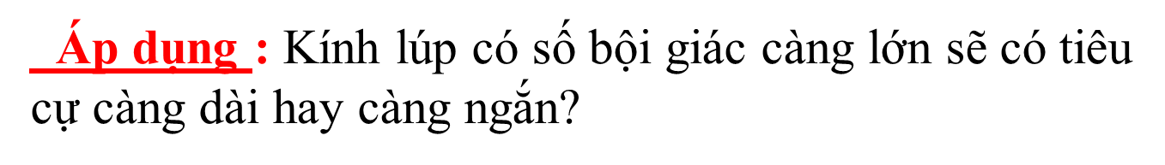
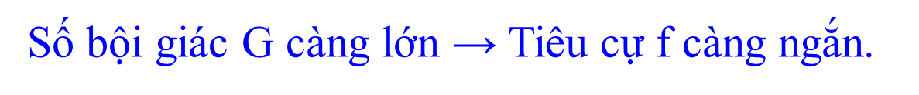
Lưu ý
+ Mỗi kính lúp có một số bội giác (kí hiệu: G) được ghi bởi các con số như 2x, 3x, 5x,...
+ Kính lúp có số bội giác càng lớn thì ảnh quan sát được càng lớn.
3X
Số bội giác

Slide 23
IV. KÍNH LÚP
1. Đặc điểm của kính lúp:
2. Sử dụng kính lúp:
THẢO LUẬN NHÓM : TRẢ LỞI CÁC CÂU HỎI SAU
Nêu Một số trường hợp trong thực tế có dùng kính lúp.
2) Khi quan sát một vật nhỏ qua kính lúp, ta nhìn thấy vật hay ảnh của vật? vật hay ảnh này có tính chất gì?
3) Làm thế nào để quan sát được ảnh của một vật được đặt trên tờ giấy tạo bởi kính lúp một cách rõ ràng? ta phải đặt vật trong khoảng nào trước kính? Vì sao?
(Các nhóm nhận kính lúp để thực hiện thí nghiệm )

Slide 24
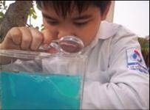
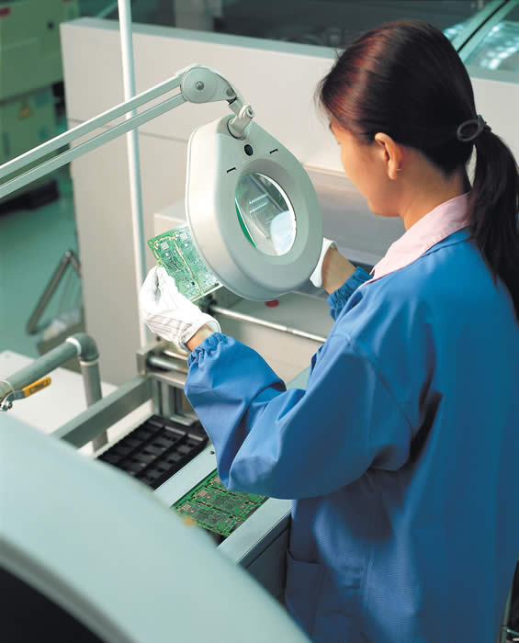
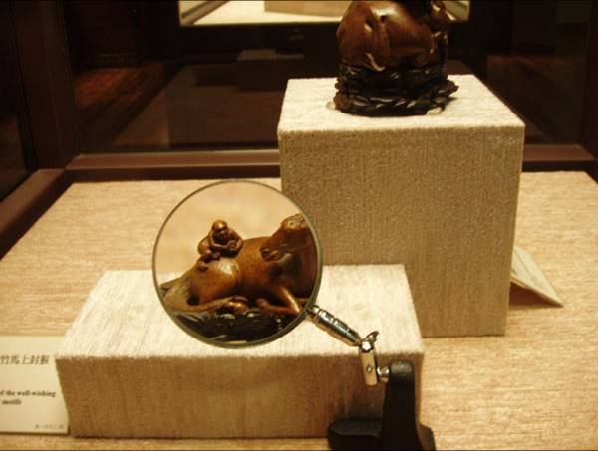
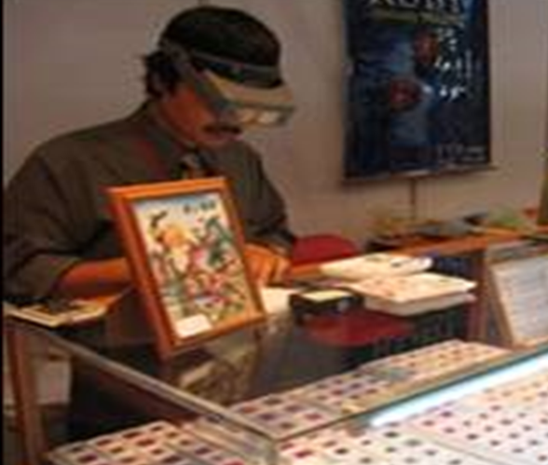
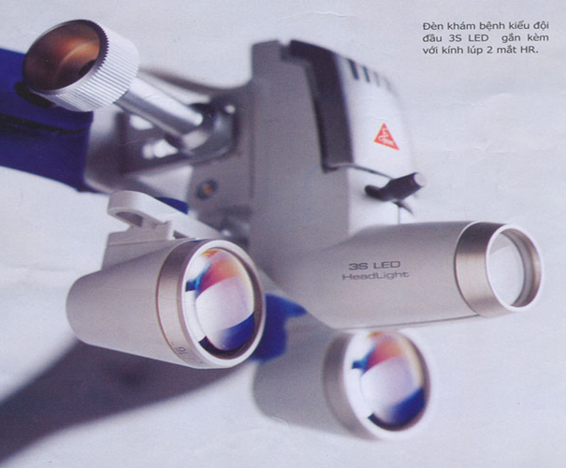
Một số trường hợp trong thực tế đời sốngvà sản xuất phải sử dụng đến kính lúp.
Đọc chữ nhỏ
Quan sát côn trùng
Xâu kim
Quan sát bản đồ
Xem chi tiết máy
Kiểm tra đồ vật
Nghề kim hoàn
Trong y học

Slide 25
B’
Cách quan sát một vật nhỏ qua kính lúp
B
I
F’
A’
F
A
O
KÍNH LÚP
- ? Qua kính lúp sẽ có ảnh thật hay ảo?To hay nhỏ hơn vật?
=> Qua kính lúp sẽ có ảnh ảo, cùng chiều, lớn hơn vật.
- ?Muốn có ảnh như trên, ta phải đặt vật trong khoảng nào trước kính?
=> Muốn có ảnh ảo lớn hơn vật thì phải đặt vật trong khoảng tiêu cự của kính lúp.

Slide 26
Bài 6: SỰ TẠO ẢNH QUA THẤU KÍNH -KÍNH LÚP
IV. KÍNH LÚP
1. Đặc điểm của kính lúp:
2. Sử dụng kính lúp:
- Khi quan sát một vật nhỏ qua kính lúp, ta nhìn thấy ảnh của vật. Ảnh này là ảnh ảo (không hứng được trên màn), cùng chiều và lớn hơn vật.
- Để quan sát được ảnh của vật qua kính lúp một cách rõ nét, ta phải đặt vật trong khoảng tiêu cự của kính vì kính lúp là thấu kính hội tụ, đặt vật trong khoảng tiêu cự mới tạo ra ảnh ảo và lớn hơn vật.

Slide 27
B’
Cách quan sát một vật nhỏ qua kính lúp
B
I
F’
A’
F
A
O
KÍNH LÚP
- ? Qua kính lúp sẽ có ảnh thật hay ảo?To hay nhỏ hơn vật?
=> Qua kính lúp sẽ có ảnh ảo, cùng chiều, lớn hơn vật.
- ?Muốn có ảnh như trên, ta phải đặt vật trong khoảng nào trước kính?
=> Muốn có ảnh ảo lớn hơn vật thì phải đặt vật trong khoảng tiêu cự của kính lúp.

Slide 28
B’
Cách quan sát một vật nhỏ qua kính lúp
B
I
F’
A’
F
A
O
vùng nhìn thấy
KÍNH LÚP
*Hãy xác định vùng nhìn thấy ảnh của vật AB tạo bởi kính lúp
*Khi dịch chuyển vật sao cho A trùng với F (hay d=f ) thì Ảnh A’B’được tạo bởi kính lúp ở gần hay ở xa?
=> OA < OF hay d < f : A’được tạo bởi kính lúp ở gần gọi là điểm cực cận => trường hợp này người ta gọi là ngắm chừng ở cực cận .

Slide 29
IV. KÍNH LÚP
1. Đặc điểm của kính lúp:
2. Sử dụng kính lúp:
* Lưu ý :
- Ngắm chừng ở cực cận : Khi d< f , Ảnh của vật qua kính lúp ở điểm cực cận .

Slide 30
B’
Khi d< f , Ảnh của vật qua kính lúp ở điểm cực cận gọi là ngắm chừng ở cực cận
B
I
F’
A’
F
A
O
**Khi dịch chuyển vật sao cho A trùng với F (hay d=f ) thì Ảnh A’B’được tạo bởi kính lúp ở gần hay ở xa?
B
I
F’
A
Trùng F
O
vùng nhìn thấy
=> A’B’được tạo bởi kính lúp ở rất xa (vô cực) =>trường hợp này người ta gọi là ngắm chừng ở vô cực.

Slide 31
IV. KÍNH LÚP
1. Đặc điểm của kính lúp:
2. Sử dụng kính lúp:
* Lưu ý :
- Ngắm chừng ở cực cận : Khi d< f , Ảnh của vật qua kính lúp ở điểm cực cận .
- Ngắm chừng ở vô cực : Khi d= f , Ảnh của vật qua kính lúp ở rất xa.

Slide 32
IV. KÍNH LÚP
1. Đặc điểm của kính lúp:
2. Sử dụng kính lúp:
3. Luyện tập
Câu 1: Kính lúp là thấu kính hội tụ có:
A. tiêu cự dài dùng để quan sát các vật nhỏ.
B. tiêu cự dài dùng để quan sát các vật có hình dạng phức tạp.
C. tiêu cự ngắn dùng để quan sát các vật nhỏ.
D. tiêu cự ngắn dùng để quan sát các vật lớn.

Slide 33
IV. KÍNH LÚP
1. Đặc điểm của kính lúp:
2. Sử dụng kính lúp:
3. Luyện tập
Câu 2: Có thể dùng kính lúp để quan sát:
A. trận bóng đá trên sân vận động.
B. một con vi trùng.
C. kích thước của nguyên tử.
D. các chi tiết máy của đồng hồ đeo tay.

Slide 34
IV. KÍNH LÚP
1. Đặc điểm của kính lúp:
2. Sử dụng kính lúp:
3. Luyện tập
Câu 3: Một người quan sát một vật nhỏ bằng kính lúp, người ấy phải điều chỉnh để:
A. ảnh của vật là ảnh ảo, cùng chiều, lớn hơn vật.
B. ảnh của vật là ảnh thật, cùng chiều, lớn hơn vật.
C. ảnh của vật là ảnh ảo, ngược chiều, lớn hơn vật.
D. ảnh của vật là ảnh ảo, cùng chiều, nhỏ hơn vật.

Slide 35
IV. KÍNH LÚP
1. Đặc điểm của kính lúp:
2. Sử dụng kính lúp:
3. Luyện tập
Câu 4:Ảnh của vật qua kính lúp có đặc điểm
A. ảnh thật, ngược chiều vật.
B. ảnh ảo, cùng chiều vật.
C. ảnh ảo, ngược chiều vật.
D. ảnh thật, cùng chiều vật.

Slide 36
IV. KÍNH LÚP
1. Đặc điểm của kính lúp:
2. Sử dụng kính lúp:
3. Luyện tập
Câu 5 Thấu kính nào dưới đây có thể dùng làm kính lúp?
A. Thấu kính phân kì có tiêu cự f = 10cm.
B. Thấu kính phân kì có tiêu cự f = 50cm.
C. Thấu kính hội tụ có tiêu cự f = 10cm.
D. Thấu kính hội tụ có tiêu cự f = 50cm.

Slide 37
IV. KÍNH LÚP
1. Đặc điểm của kính lúp:
2. Sử dụng kính lúp:
3. Luyện tập
Câu 6: Quan sát một vật nhỏ bằng kính lúp, ảnh của vật qua kính:
A. Là ảnh thật nằm trong giới hạn nhìn rõ của mắt.
B. Là ảnh ảo hoặc ảnh thật nằm trong giới hạn nhìn rõ của mắt.
C. Là ảnh ảo nằm trong giới hạn nhìn rõ của mắt.
D. Là ảnh ảo ở vị trí bất kì.

Slide 38
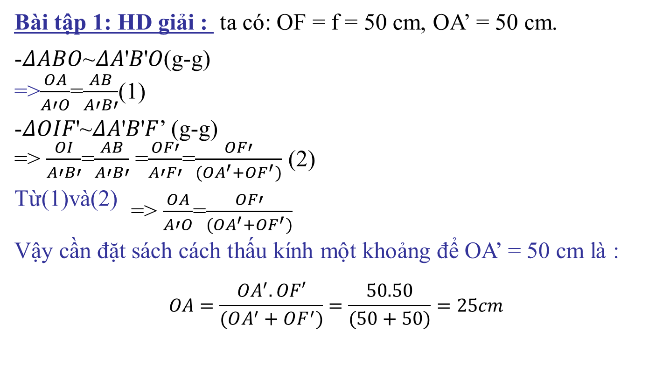
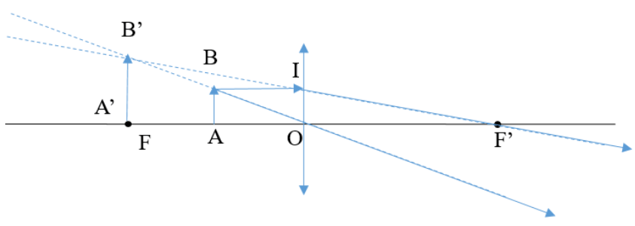
IV. KÍNH LÚP
4. Vận dụng
Bài tập 1: (trang 38): Người già thường đeo kính là thấu kính hội tụ để đọc sách. Nếu thấu kính có tiêu cự f = 50 cm thì cần đặt sách cách thấu kính bao nhiêu để ảnh của các dòng chữ trên sách cách thấu kính 50 cm?

Slide 39
HƯỚNG DẪN HỌC Ở NHÀ
- Học kĩ lại nội dung kiến thức của bài theo vở ghi kết hợp với SGK.
- Đọc phần “Em có biết” (SGK).
- Làm BT chủ đề 2 trang 39 SGK;BT 6.8(SBT).
- Ôn lại các kiến thức phần quang học đã học.

